Slide 1
Организационное родительское собрание
11 классы

Slide 2
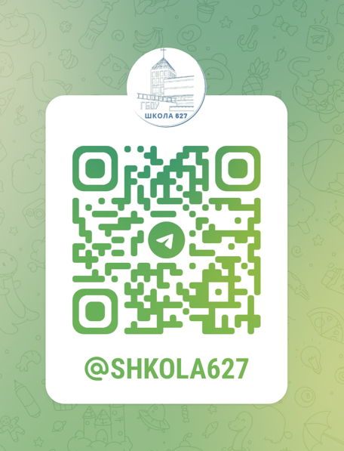
Повестка
Формы получения образования.
Календарный учебный график на 2024-2025 уч. год (начало, продолжительность, окончание учебного года; расписание звонков; расписание каникул).
Организация занятий 02.09.2024, 03.09.2024, 06.09.2024.
Классное руководство. Педагогический состав классов.
Учебный план. План внеурочной занятости.
Расписание учебных занятий и внеурочной деятельности.
Государственная итоговая аттестация. Диагностики (независимая экспертиза).
Учебники и учебные принадлежности.
Дополнительное образование.
Внешний вид.
Стоимость питания. Льготное питание.
Контакты и взаимодействие. Где посмотреть информацию?
Ответы на вопросы.
1

Slide 3
Формы получения образования
Получение образования
В образовательной организации
Очная форма
Заочная форма
Вне образовательной организации
Самообразование
Очно-заочная форма
Семейное образование
Что такое домашнее обучение?
Уважительная причина перехода на очно-заочное (заочное) обучение. Решение ПС.
Договор со школой. Обязательства.
Промежуточная аттестация по итогам триместра (1-9) / полугодия (10-11).
Расторжение договора в случае неуспеваемости ученика.
Особые условия для профильных (10-11) и выпускных (9, 11) классов.
Подписание договоров 03.09 с 18.00 до 20.00, Дубининская, д. 42, каб. 216.
Далее каждый понедельник с 18.00 до 19.00
27.08 в 20.00
родительское собрание
Ссылка эта же

Slide 4
Повестка
Формы получения образования.
Календарный учебный график на 2024-2025 уч. год (начало, продолжительность, окончание учебного года; расписание звонков; расписание каникул).
Организация занятий 02.09.2024, 03.09.2024, 06.09.2024.
Классное руководство. Педагогический состав классов.
Учебный план. План внеурочной занятости.
Расписание учебных занятий и внеурочной деятельности.
Государственная итоговая аттестация. Диагностики (независимая экспертиза).
Учебники и учебные принадлежности.
Дополнительное образование.
Внешний вид.
Стоимость питания. Льготное питание.
Контакты и взаимодействие. Где посмотреть информацию?
Ответы на вопросы.
1

Slide 5
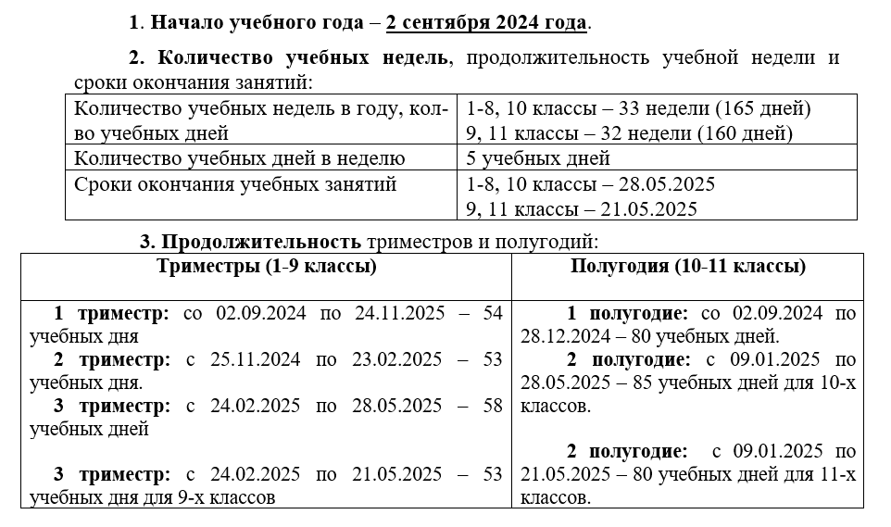
Календарный учебный график на 2024-2025 уч. год

Slide 6
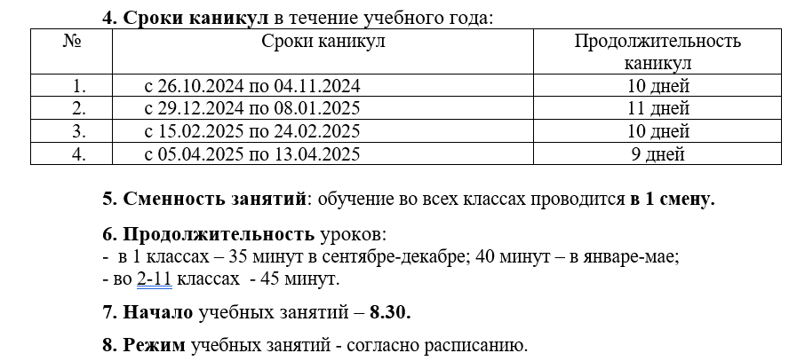
Календарный учебный график на 2024-2025 уч. год

Slide 7
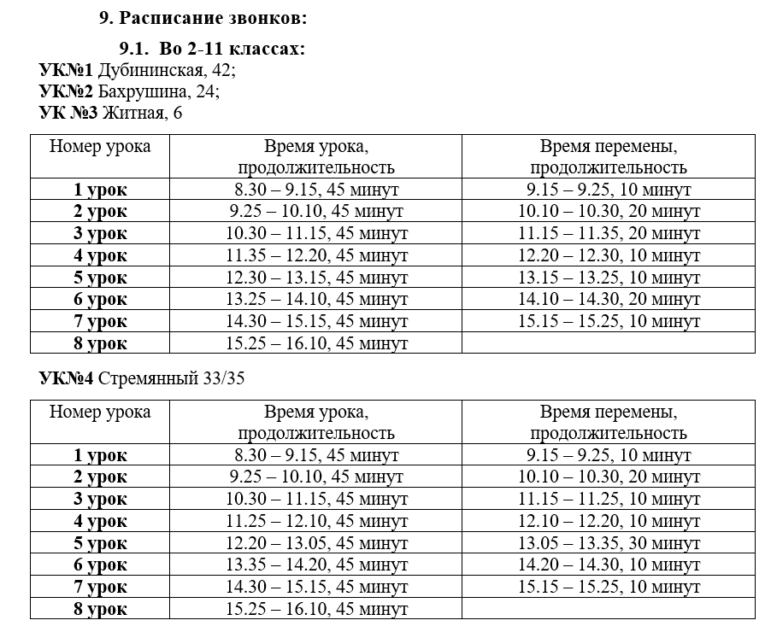
2. Календарный учебный график на 2024-2025 уч. год

Slide 8
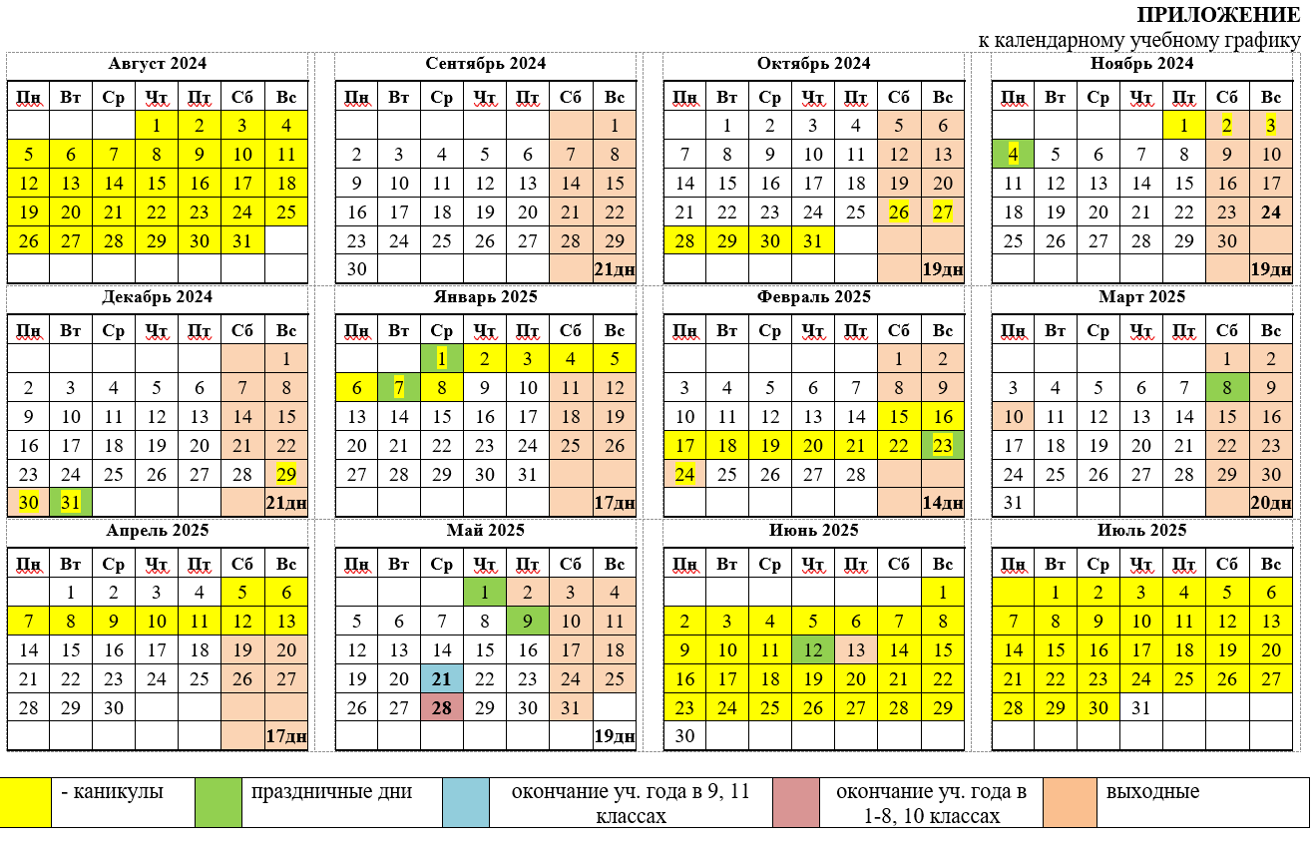
Календарный учебный график на 2024-2025 уч. год

Slide 9
Повестка
Формы получения образования.
Календарный учебный график на 2024-2025 уч. год (начало, продолжительность, окончание учебного года; расписание звонков; расписание каникул).
Организация занятий 02.09.2024, 03.09.2024, 06.09.2024.
Классное руководство. Педагогический состав классов.
Учебный план. План внеурочной занятости.
Расписание учебных занятий и внеурочной деятельности.
Государственная итоговая аттестация. Диагностики (независимая экспертиза).
Учебники и учебные принадлежности.
Дополнительное образование.
Внешний вид.
Стоимость питания. Льготное питание.
Контакты и взаимодействие. Где посмотреть информацию?
Ответы на вопросы.

Slide 10
1 (2) сентября
Учебный корпус | Параллель классов | Форма организации мероприятия | Время начала
УК1, ул. Дубининская, 42 | 1 и 11 классы | ПРАЗДНИЧНАЯ ЛИНЕЙКА | 09.00
УК2, ул. Бахрушина, 24 | Все классы |  | 08.30
УК3, ул. Житная, 6 | 1 и 11 классы |  | 09.00
УК4, пер. Стремянный 33/35 | 1 и 11 классы |  | 09.00
УК5, ул. Люсиновская 31 стр.1 | 1 и 4 классы |  | 09.00
Остальные классы: праздничный классный час в 8:30
(кабинет сообщит классный руководитель)
+
Праздничная программа на переменах весь день

Slide 11
Организация обучения 2 сентября
1 классы
11 классы
Торжественная линейка
Урок знаний
Коллективно-массовое праздничное мероприятие с классом
Торжественная линейка
Урок знаний
2 урока (11 классы)
Коллективно-массовое праздничное мероприятие с классом
2-10 классы
Урок знаний
3 урока
Коллективно-массовое праздничное мероприятие с классом

Slide 12
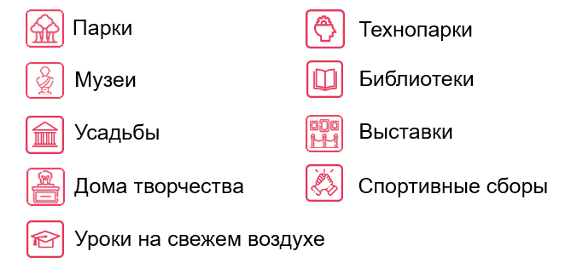
Организация обучения 3 и 6 сентября
3 сентября:
УК№3 (ул. Житная, д.6)
6 сентября:
УК№1 (ул. Дубининская, д.42)
УК№5 (ул. Люсиновская, 31 стр.1)
Резервный день сдачи ГИА
Выборы депутатов в Мосгордуму
Обучение с применением дистанционных технологий
Классные руководители организуют воспитательные мероприятия за пределами школы

Slide 13
Повестка
Формы получения образования.
Календарный учебный график на 2024-2025 уч. год (начало, продолжительность, окончание учебного года; расписание звонков; расписание каникул).
Организация занятий 02.09.2024, 03.09.2024, 06.09.2024.
Классное руководство. Педагогический состав классов.
Учебный план. План внеурочной занятости.
Расписание учебных занятий и внеурочной деятельности.
Государственная итоговая аттестация. Диагностики (независимая экспертиза).
Учебники и учебные принадлежности.
Дополнительное образование.
Внешний вид.
Стоимость питания. Льготное питание.
Контакты и взаимодействие. Где посмотреть информацию?
Ответы на вопросы.
1

Slide 14
Классные руководители
Класс | ФИО | Телефон | Учебный корпус
11а | Самсонова Мария Сергеевна | 89858462427 | УК №1
11б | Шамов Артем Дмитриевич | 89859926369 | УК №1
11в | Голубовская Елена Владимировна | 89003871734 | УК №1
11э | Кокорина Мария Владиславовна | 89660847799 | УК №1
11м1 | Шабунин Вадим Витальевич | 89153362593 | УК №1
11м2 | Суббота Мария Владимировна | 89162792077 | УК №3
11д | Думан Марина Михайловна | 89197224925 | УК №2
11ж | Шаповалова Светлана Григорьевна | 89104323492 | УК №3
11н | Зубова Екатерина Дмитриевна | 89175225429 | УК №4
11о | Завьялова Евдокия Вячеславовна | 89257215017 | УК №4

Slide 15
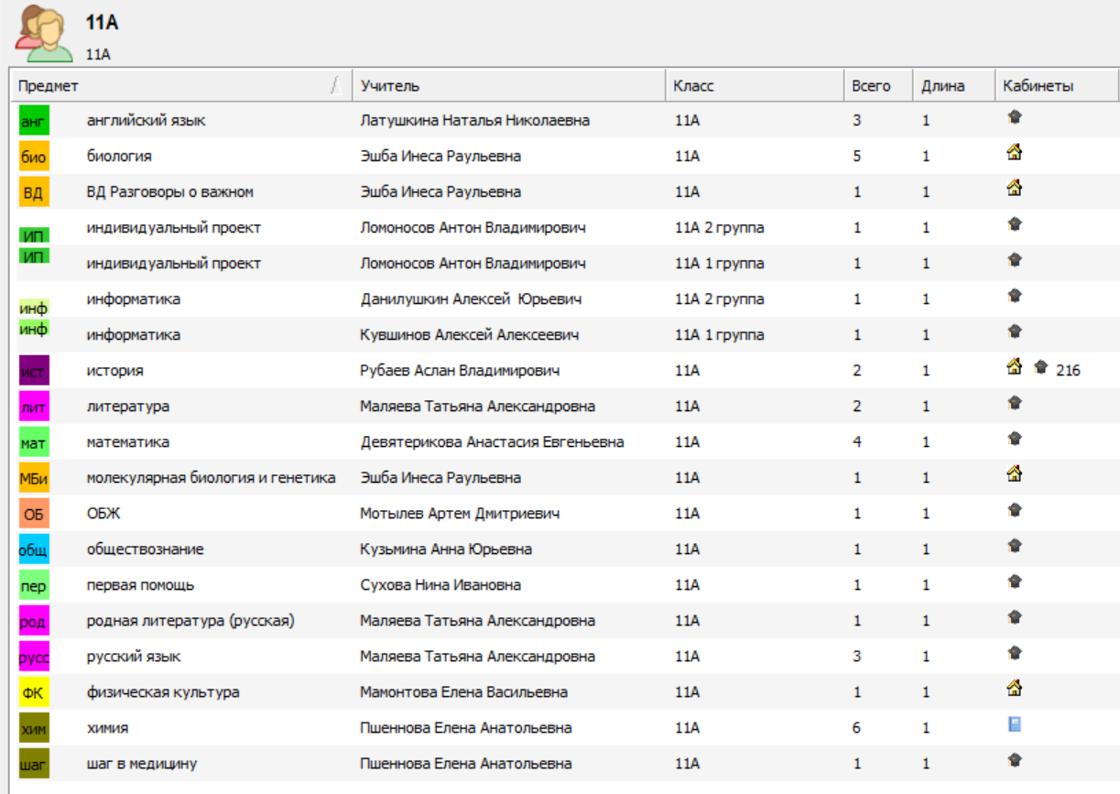
Педагогический состав классов
С 26.08 по 31.08 классные руководители получат скрины с указанием ФИО учителей и количеством часов по предметам.
Внимание! При комплектовании групп дети должны быть в группе под одним номером.

Slide 16
Повестка
Формы получения образования.
Календарный учебный график на 2024-2025 уч. год (начало, продолжительность, окончание учебного года; расписание звонков; расписание каникул).
Организация занятий 02.09.2024, 03.09.2024, 06.09.2024.
Классное руководство. Педагогический состав классов.
Учебный план. План внеурочной занятости.
Расписание учебных занятий и внеурочной деятельности.
Государственная итоговая аттестация. Диагностики (независимая экспертиза).
Учебники и учебные принадлежности.
Дополнительное образование.
Внешний вид.
Стоимость питания. Льготное питание.
Контакты и взаимодействие. Где посмотреть информацию?
Ответы на вопросы.
1

Slide 17
Федеральные образовательные программы
Федеральный учебный план
Федеральный план ВД
Федеральный КУГ
1. Создание единого образовательного пространства во всей стране.
2. Формирование единого содержания образования.
3. Устранение барьеров для учеников при переходе из школы в школу.
Федеральная программа воспитания
Федеральные программы по всем предметам УП
Учебный
план
План ВД

Slide 18
Повестка
Формы получения образования.
Календарный учебный график на 2024-2025 уч. год (начало, продолжительность, окончание учебного года; расписание звонков; расписание каникул).
Организация занятий 02.09.2024, 03.09.2024, 06.09.2024.
Классное руководство. Педагогический состав классов.
Учебный план. План внеурочной занятости.
Расписание учебных занятий и внеурочной деятельности.
Государственная итоговая аттестация. Диагностики (независимая экспертиза).
Учебники и учебные принадлежности.
Дополнительное образование.
Внешний вид.
Стоимость питания. Льготное питание.
Контакты и взаимодействие. Где посмотреть информацию?
Ответы на вопросы.
1

Slide 19
Расписание учебных занятий
Начало занятий – с 8.30
1 урок понедельника – «Разговоры о важном» - классный час. Уроки сдвигаются (!)
Со 02.09 по 06.09 – тестовое расписание
1 классы – сентябрь-октябрь; ноябрь-май (1у – переход во 2у с 1.01.2025)
С 09.09 – постоянное расписание уроков и внеурочной деятельности на 1 полугодие.
Со второго полугодия – изменения в связи с индивидуальными учебными планами в 11 классах (подготовка к ЕГЭ).
График знакомства с расписанием:
28.08 – вся начальная школа
29.08 – УК №2 (5 – 11 классы)
30.08 – УК №1 (5 – 11 классы)
31.08 – УК №3; УК №4 (5 – 11 классы)
7-11 классы УК №1
один день в неделю
учатся на Бахрушина, 24

Slide 20
Повестка
Формы получения образования.
Календарный учебный график на 2024-2025 уч. год (начало, продолжительность, окончание учебного года; расписание звонков; расписание каникул).
Организация занятий 02.09.2024, 03.09.2024, 06.09.2024.
Классное руководство. Педагогический состав классов.
Учебный план. План внеурочной занятости.
Расписание учебных занятий и внеурочной деятельности.
Государственная итоговая аттестация. Диагностики (независимая экспертиза).
Учебники и учебные принадлежности.
Дополнительное образование.
Внешний вид.
Стоимость питания. Льготное питание.
Контакты и взаимодействие. Где посмотреть информацию?
Ответы на вопросы.
1

Slide 21
Промежуточная аттестация
По итогам триместра / полугодия.
Система выставления отметки за триместр / полугодие:
«5» – от 4,6 до 5,0
«4» – от 3,6 до 4,59
«3» – от 2,6 до 3,59
Независимые диагностики МЦКО (компьютерные и бланковые).
При наличии за год н/а или «2» – академическая задолженность. При неустранении – условный перевод или повторное обучение в данном классе.

Slide 22
Государственная итоговая аттестация
Итоговое сочинение по русскому языку (декабрь)
Май-июнь – ГИА (русский язык, математика, предметы по выбору)
Определиться с выбором предметов для сдачи ГИА
С 01.10.2024 до 15.10.2024 подать заявления на сайте mos.ru
Интеллектуальный мегаполис. Потенциал
Подготовка к ГИА (в течение года). С января – ИУП, интенсив

Slide 23
Повестка
Формы получения образования.
Календарный учебный график на 2024-2025 уч. год (начало, продолжительность, окончание учебного года; расписание звонков; расписание каникул).
Организация занятий 02.09.2024, 03.09.2024, 06.09.2024.
Классное руководство. Педагогический состав классов.
Учебный план. План внеурочной занятости.
Расписание учебных занятий и внеурочной деятельности.
Государственная итоговая аттестация. Диагностики (независимая экспертиза).
Учебники и учебные принадлежности.
Дополнительное образование.
Внешний вид.
Стоимость питания. Льготное питание.
Контакты и взаимодействие. Где посмотреть информацию?
Ответы на вопросы.
1

Slide 24
Учебники и учебные принадлежности
Учебники и учебные пособия выдает школа (через классного руководителя / самостоятельно в библиотеках УК).
Портфель (ранец).
Набор учебных принадлежностей – стандартный (пенал и его наполнение).
Спортивная форма для физической культуры.
Учителя-предметники на 1 уроке (или до урока через классного руководителя) сообщат, какие тетради необходимо приобрести.
Сменная обувь в прочной сумке.

Slide 25
Повестка
Формы получения образования.
Календарный учебный график на 2024-2025 уч. год (начало, продолжительность, окончание учебного года; расписание звонков; расписание каникул).
Организация занятий 02.09.2024, 03.09.2024, 06.09.2024.
Классное руководство. Педагогический состав классов.
Учебный план. План внеурочной занятости.
Расписание учебных занятий и внеурочной деятельности.
Государственная итоговая аттестация. Диагностики (независимая экспертиза).
Учебники и учебные принадлежности.
Дополнительное образование.
Внешний вид.
Стоимость питания. Льготное питание.
Контакты и взаимодействие. Где посмотреть информацию?
Ответы на вопросы.
1

Slide 26
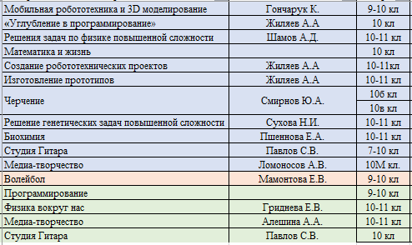
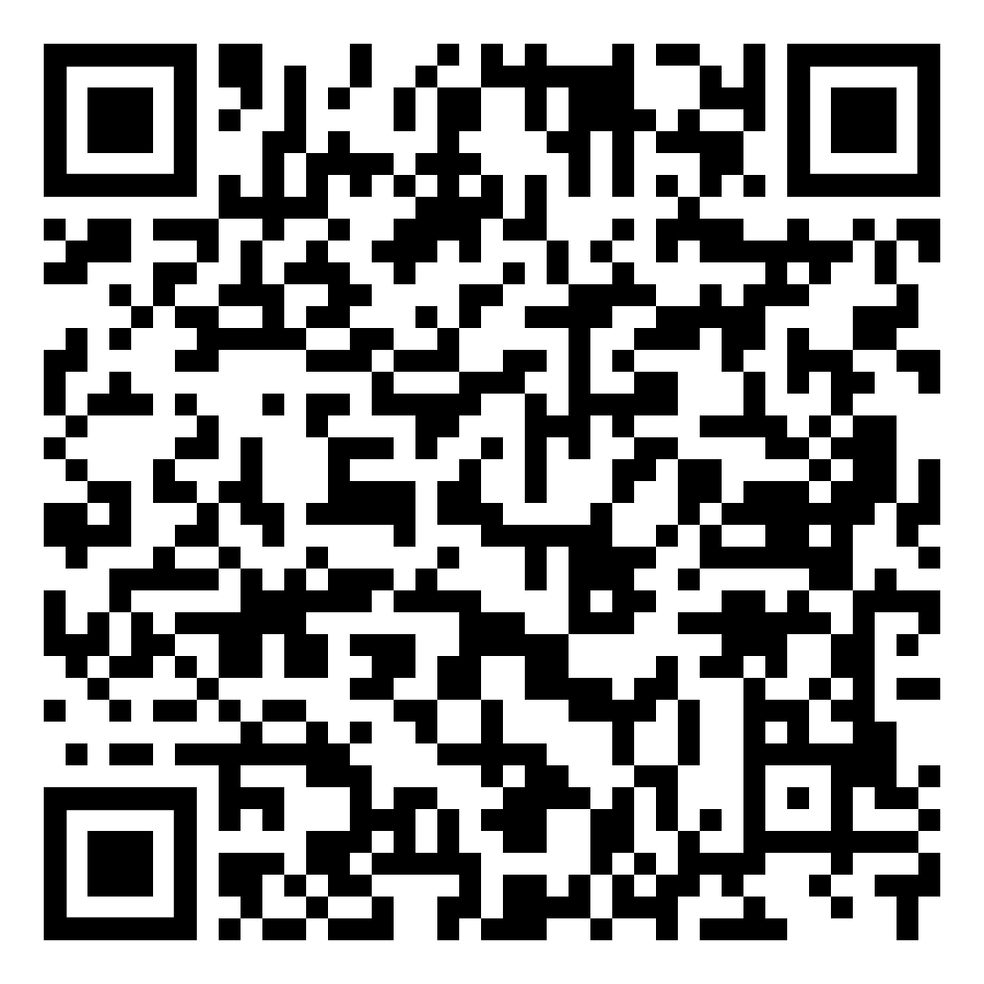
Дополнительное образование
БЮДЖЕТНЫЕ НАПРАВЛЕНИЯ
QR-код на прейскурант ПДОУ
ПЛАТНЫЕ НАПРАВЛЕНИЯ

Slide 27
Дополнительное образование
ЗАПИСЬ НА ДОПОЛНИТЕЛЬНОЕ ОБРАЗОВАНИЕ
Зайти на портал MOS.RU
Найти интересующий кружок
Подать заявление
Заполнить договор по кружку на портале MOS.RU в личном кабинете
Отследить подписание договора со стороны школы
Зачисление по приказу
(после этого ребенок считается зачислен в кружок или секцию)
Расторжение договора на ПДОУ по заявлению (на печатном бланке)

Slide 28
Дополнительное образование
ПОЛЕЗНЫЕ КОНТАКТЫ
Учебный корпус | ФИО | Телефон, почта | Телефон, почта
Вопросы по организации дополнительного образования
УК№1 (Дубининская, 42) | Эрбис Аркадий Сергеевич | 8-903-713-6970, erbis@co627.ru | 8-903-713-6970, erbis@co627.ru
УК№2 (Бахрушина, 24) | Гарус Евгения Юрьевна | 8-916-394-8258, garus@co627.ru | 8-916-394-8258, garus@co627.ru
УК№3 (Житная, 6) | Колосова Юлия Валерьевна | 8-903-977-2837, kolosovayv@co627.ru | 8-903-977-2837, kolosovayv@co627.ru
УК№4 (Стремянный пер. 33/35) | Тришкина Татьяна Денисовна | 8-916-360-8852, trishkina@co627.ru | 8-916-360-8852, trishkina@co627.ru
УК№5 (Люсиновская 31 стр.1) | Вегеро Алла Владимировна | 8-903-595-4788, vegero@co627.ru | 8-903-595-4788, vegero@co627.ru
Вопросы по оплате платных образовательных услуг (выставление счета, поступление денег, оформление возврата денежных средств)
Все УК | Курдинева Тамара Сергеевна | 8(495)959-78-30

Slide 29
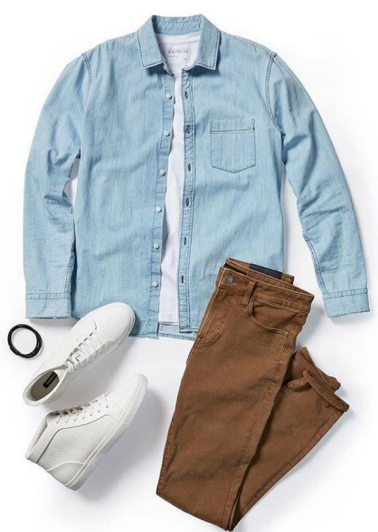
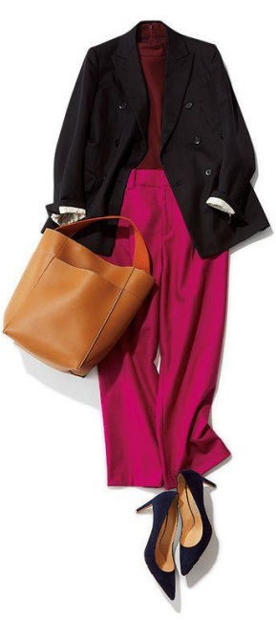
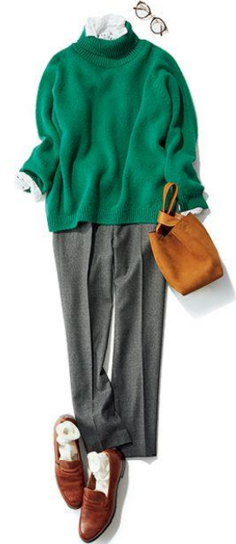
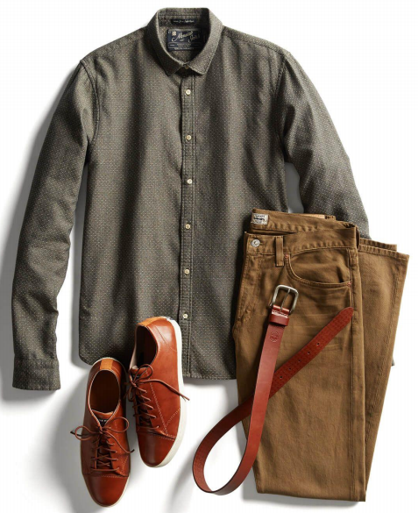
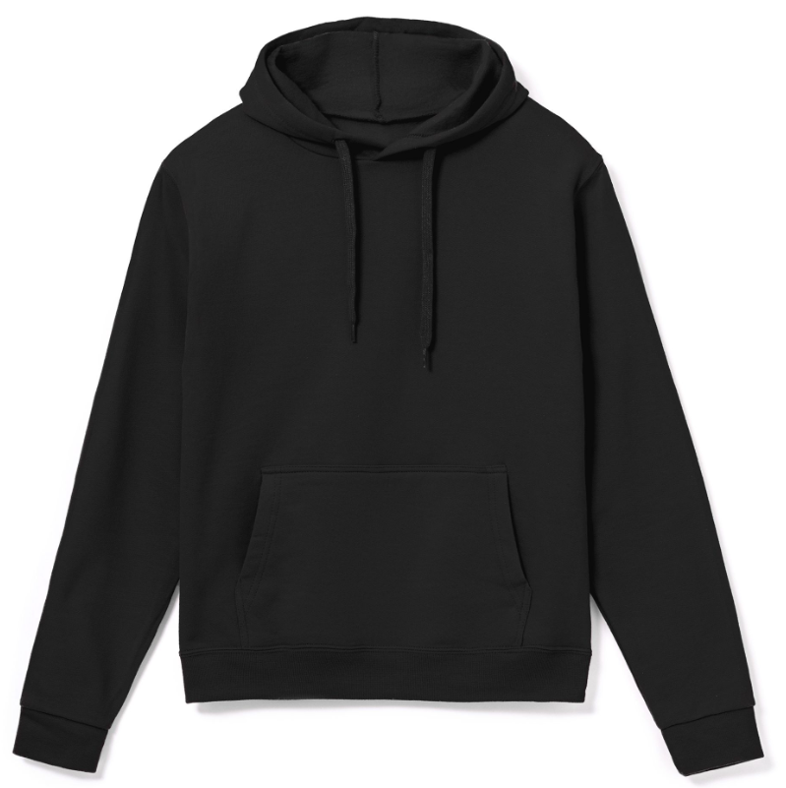
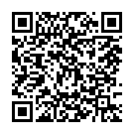
Внешний вид обучающихся 5-11 класс
Повседневная одежда:
для юношей: брюки классические, брюки-чинос, джинсы (классического кроя), пиджак, жилет, кардиган, джемпер, водолазка, пуловер, свитер, рубашка, футболка;
для девушек: пиджак, жилет, кардиган, брюки, юбка, сарафан, платье, блузка, футболка, рубашка.
Парадная одежда
для юношей белая рубашка
для девушек белая рубашка или блузка
Спортивная одежда используется обучающимися только на занятиях физической культуры или спортом (спортивные шорты или спортивные брюки, спортивная обувь.
Спортивная одежда вне уроков физкультуры в школе ЗАПРЕЩЕНА
Одежда с оголенным животом в школе ЗАПРЕЩЕНА
Короткие юбки и шорты в школе ЗАПРЕЩЕНЫ
Положение о внешнем виде обучающихся ГБОУ Школа №627

Slide 30
Организация питания
Что входит в льготное питание в школе:
Обеды для льготной категории обучающихся 5-11 классов
А именно:
Сиротам
Детям-инвалидам
Детям из многодетных семей (ежегодное подтверждение льготы)
Детям из малообеспеченных семей
Детям, получающим пенсию по потере кормильца
Детям, у которых оба или единственный родитель являются инвалидами 1 или 2 группы
Детям участников СВО
ВАЖНО!
С 15 августа необходимо подать заявку на льготное питание на портале MOS.RU

Slide 31
Стоимость питания
В 2024 году:
1) 1-4 кл. - 240,68 руб.(обед).
2) 5-11 кл. - 150,67 руб.(завтрак), 284,58 руб.(обед).
В 2025 году:
1) 1-4 кл. - 246,78 руб.(обед).
2) 5-11 кл. - 154,49 руб.(завтрак), 291,80 руб.(обед).
По вопросам питания обращаться к
Фоминой Анастасии Дмитриевне fomina_ad@co627.ru 8-499-235-7144

Slide 32
Повестка
Формы получения образования.
Календарный учебный график на 2024-2025 уч. год (начало, продолжительность, окончание учебного года; расписание звонков; расписание каникул).
Организация занятий 02.09.2024, 03.09.2024, 06.09.2024.
Классное руководство. Педагогический состав классов.
Учебный план. План внеурочной занятости.
Расписание учебных занятий и внеурочной деятельности.
Государственная итоговая аттестация. Диагностики (независимая экспертиза).
Учебники и учебные принадлежности.
Дополнительное образование.
Внешний вид.
Стоимость питания. Льготное питание.
Контакты и взаимодействие. Где посмотреть информацию?
Ответы на вопросы.
1

Slide 33
Контакты и взаимодействие
 | УК №1 | УК №2 | УК №3 | УК №4 | УК №5
Руководитель корпуса | Мотылев Артем Дмитриевич motylev@co627.ru | Джавахидзе Лаура Борисовна djavahidze@co627.ru | Терещенко Ирина Михайловна tereshhenko@co627.ru | Алхазова Анна Андреевна alhazova@co627.ru | Вегеро Алла Владимировна vegero@co627.ru
Ответственный за учебную работу | Заместители директора, 210 каб. | Думан Марина Михайловна duman@co627.ru | Прилепа Юлия Васильевна prilepa@co627.ru | Князькина Мария Александровна knyazkina@co627.ru | Мельчугова Марина Петровна melchugova@co627.ru
1. Классный руководитель
2. Руководитель УК (ответственный за УВР)
3. Заместитель директора
4. Директор
Любые вопросы, обращения, жалобы
во внешние структуры (включая соцсети)
возвращаются в школу.
Дубининская, 42, каб. 116 –
документы, личные дела, справки

Slide 34
Администрация корпуса
ФИО | Курируемые вопросы | Электронная почта | Телефон
Павлюченко Людмила Васильевна | Директор | PavlyuchenkoLV@edu.mos.ru | 495-959-78-31
Куневская Людмила Викторовна | контроль качества образования | kunevskaya@co627.ru | 8-985-511-27-41
Кокорина Мария Владиславовна | содержание образования | kokorina@co627.ru | 8-966-084-77-99
Гуливицкая Марианна Вячеславовна | социализация и воспитание | gulivitskaya@co627.ru | 8-910-495-21-59
Горанёк Елена Анатольевна | ресурсы | goranek@co627.ru | 499- 235-71-44 (доб. 1214)

Slide 35
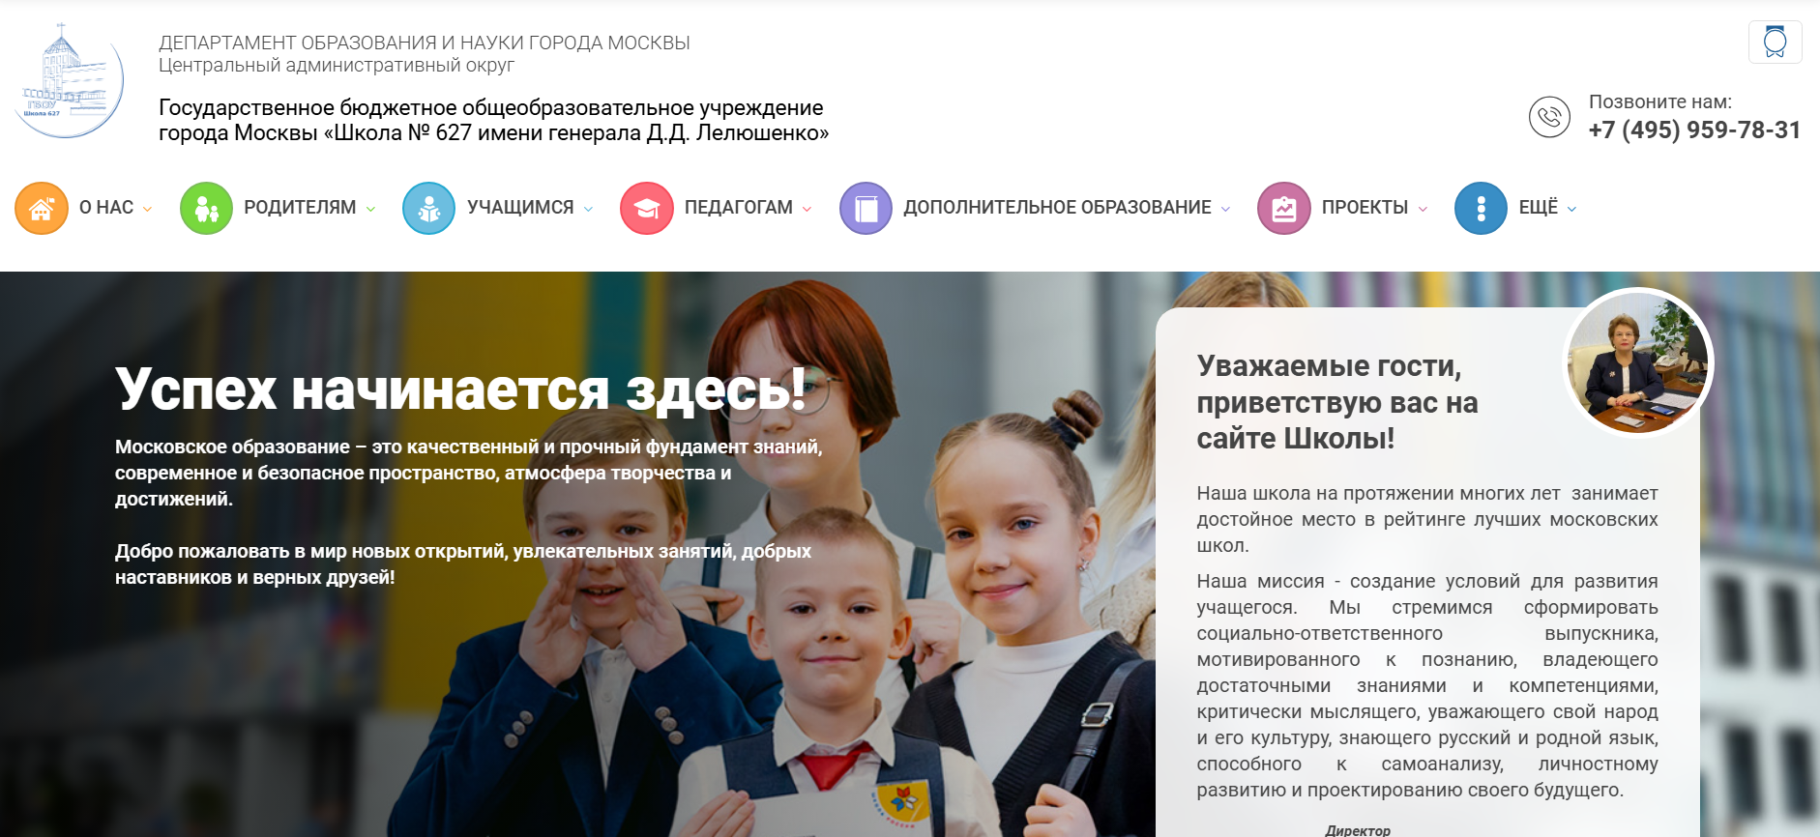
Где посмотреть информацию
Государственное бюджетное общеобразовательное учреждение города Москвы "Школа № 627 имени генерала Д.Д. Лелюшенко" (mskobr.ru)
vk.com›public_school627

Slide 36
Государственное бюджетное общеобразовательное
учреждение
города Москвы
«Школа № 627 имени генерала Д.Д. Лелюшенко»:
Спасибо за внимание
Почта
627@edu.mos.ru
Телефон:
+7 (495) 959-78-31
Вопросы?

